Slide 1


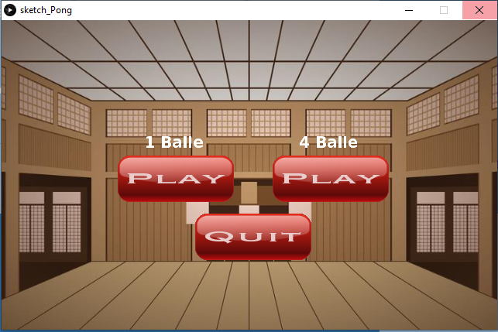
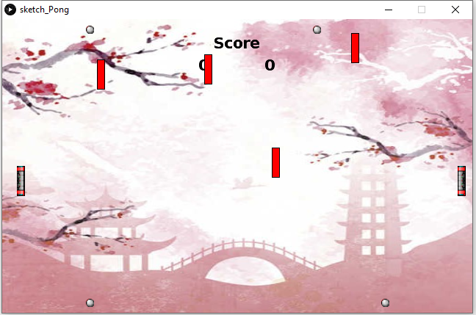
Cahier des charges
Méthodes/Outils utilisés
Création du jeu Pong /n
Création d’un menu /n
Ajout d’obstacle /n
Création d’un mode de jeu à 4 balles
Projet Pong
Création d’objet /n
Utilisation de classe /n
Javadoc
Compétences mises en œuvre
Résultat livré

Slide 2

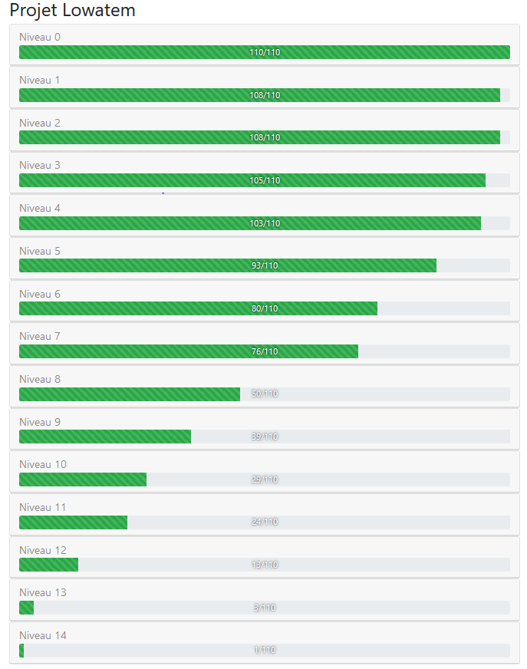
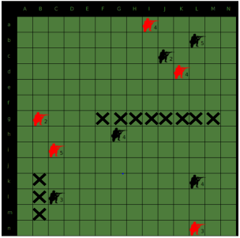
Cahier des charges
Méthodes/Outils utilisés
Coder les règles du jeu (réparti en 14 niveaux)/n
Création d’une IA participant au jeu
Projet Lowatem
Utilisation des différents types de méthodes de classe /n
Rédaction de tests unitaires
Compétences mises en œuvre
Résultat livré

Slide 3

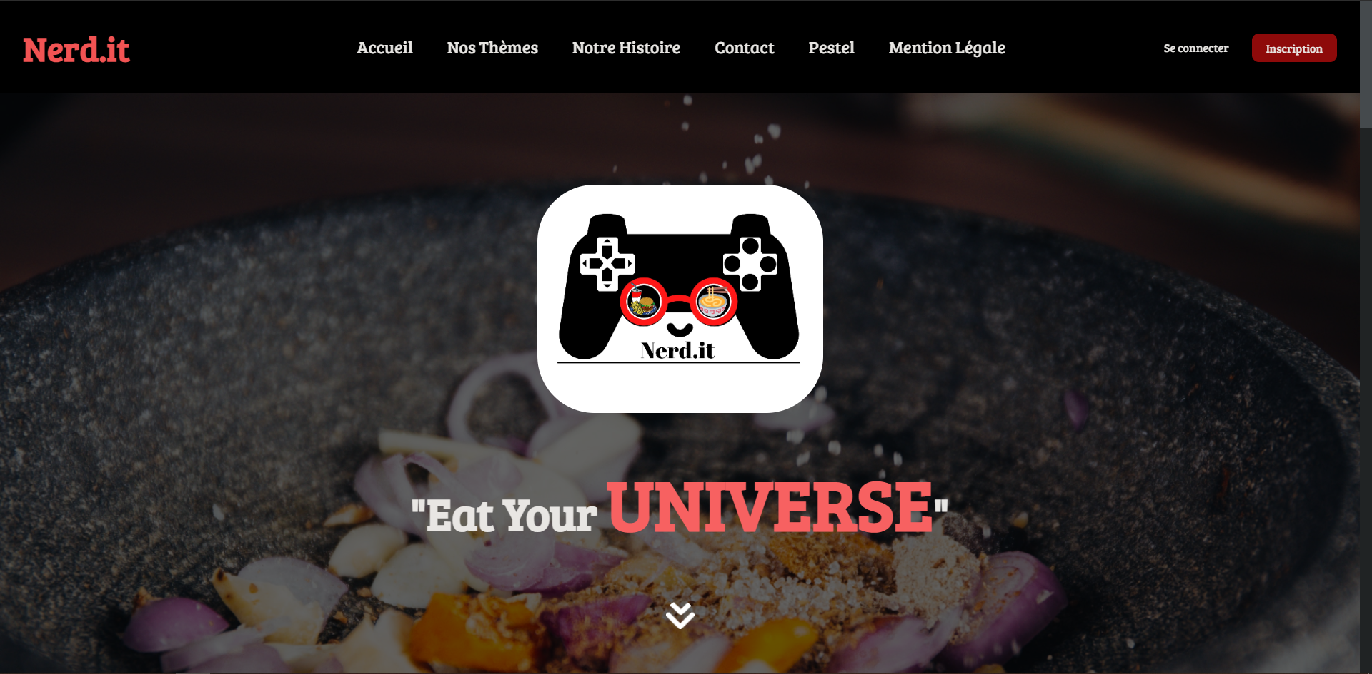
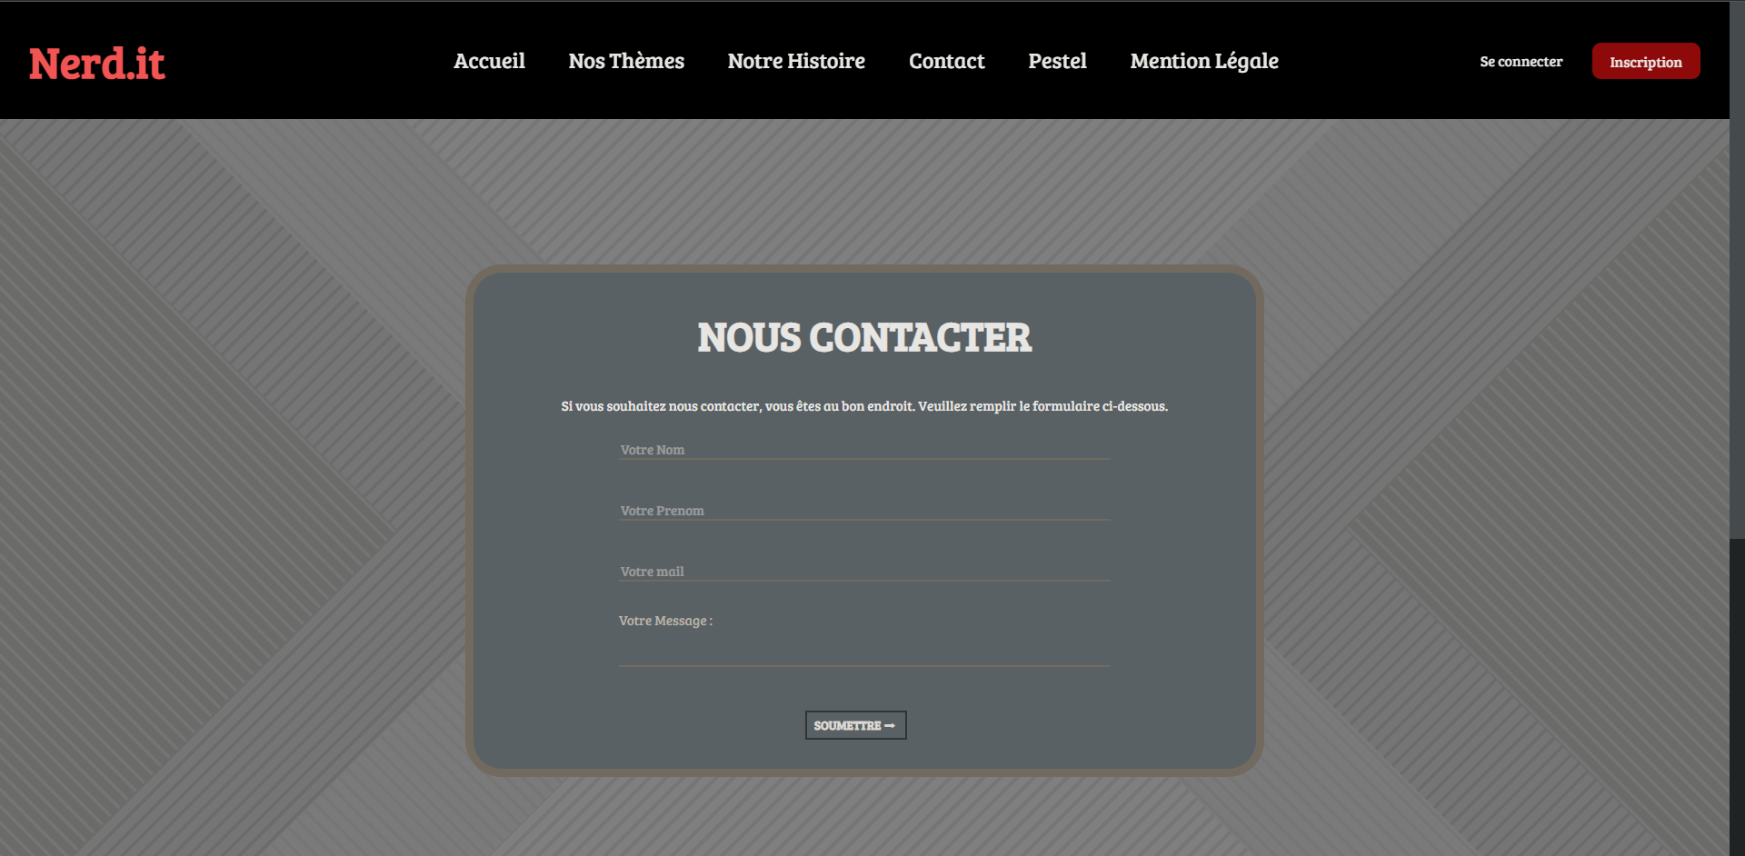
Cahier des charges
Méthodes/Outils utilisés
Créer un site représentant une entreprise créé en amont/n
Rendre le site accessible depuis plusieurs tailles d’appareils
Projet Nerd.it
Amélioration des connaissances en CSS /n
Apprentissage du responsive d’un site web/n
Hébergement d’un site web
Lien : nerdit.cf
Compétences mises en œuvre
Résultat livré

Slide 4


Cahier des charges
Méthodes/Outils utilisés
Réalisation d’une base de donnée pour Grave & Cie/n
Création des différentes fonctionnalités de l’application
Projet Grave & Cie
Création d’un MCD sur le logiciel Win Design/n
Prise en main de la création d’un script de remplissage
Compétences mises en œuvre
Résultat livré

Slide 5

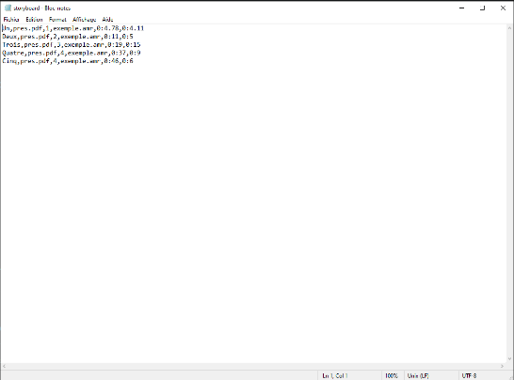
Cahier des charges
Méthodes/Outils utilisés
Réalisation d’un gestionnaire de présentation HTML
Projet Storyboard
Apprentissage de l’utilisation de plusieurs commandes Bash
Compétences mises en œuvre
Résultat livré

Slide 6


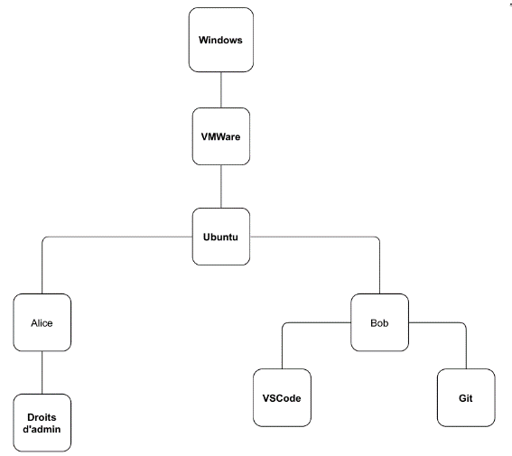
Cahier des charges
Méthodes/Outils utilisés
Création d’une Machine Virtuelle/n
Installation de logiciel via le terminal/n
Gérer les utilisateurs
Projet VM
Apprentissage de l’utilisation du logiciel VMWare/n
Manipulation de commandes Bash destinées à l’installation de logiciel/n
Compétences mises en œuvre
Résultat livré

